Slide 1
ОРГАНИЗАЦИЯ ПРЕДМЕТНО-ПРОСТРАНСТВЕННОЙ РАЗВИВАЮЩЕЙ СРЕДЫ В СООТВЕТСТВИИ С ФГОС ДЛЯ ПОДДЕРЖКИ ДЕТСКОЙ ИНИЦИАТИВЫ

Slide 2
Инициатива – это принятие человеком самостоятельного решения, форма проявления его общественной активности.

Slide 3
«Цветная неделя»

Slide 4
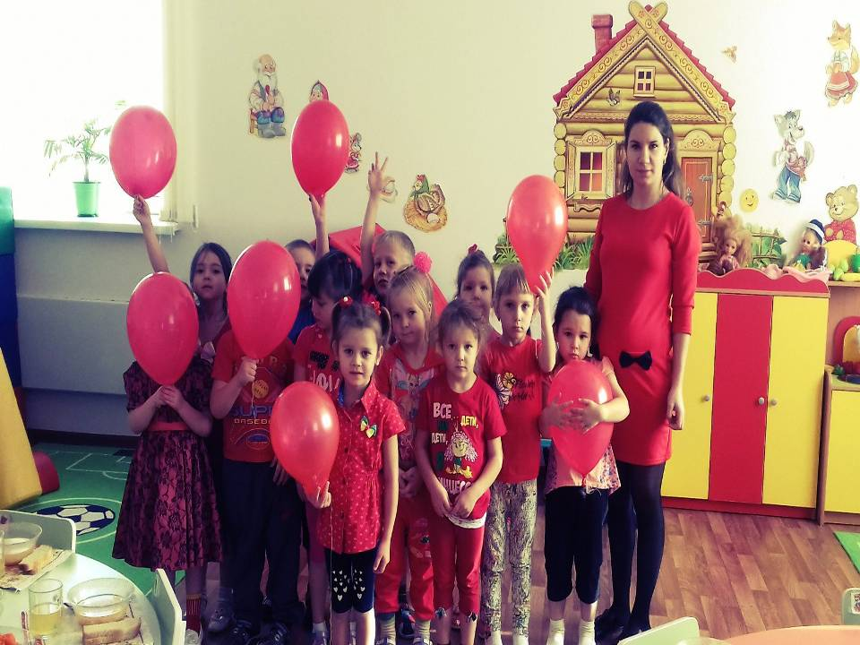

Slide 5
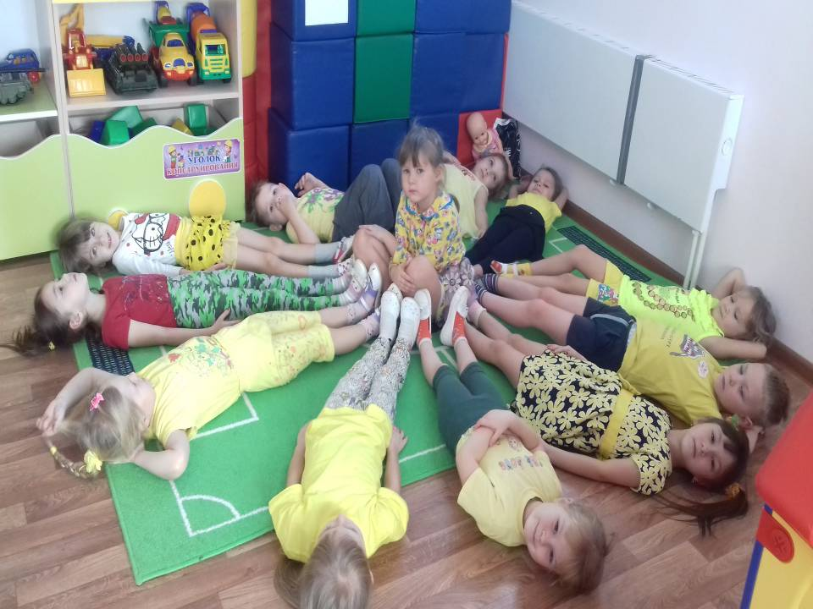

Slide 6
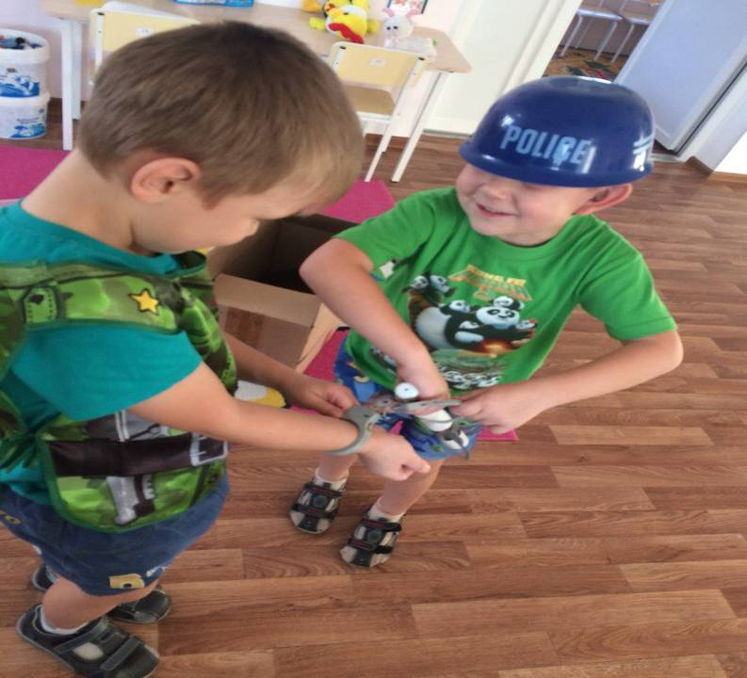

Slide 7
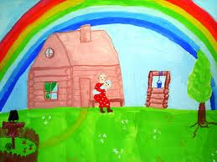
Клубный час «Дома и жилища»

Slide 8
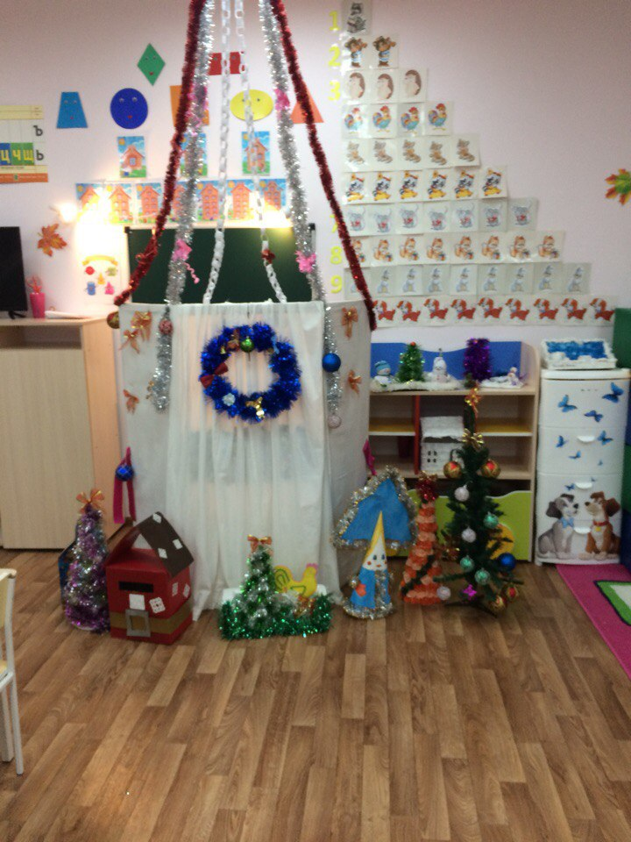

Slide 9
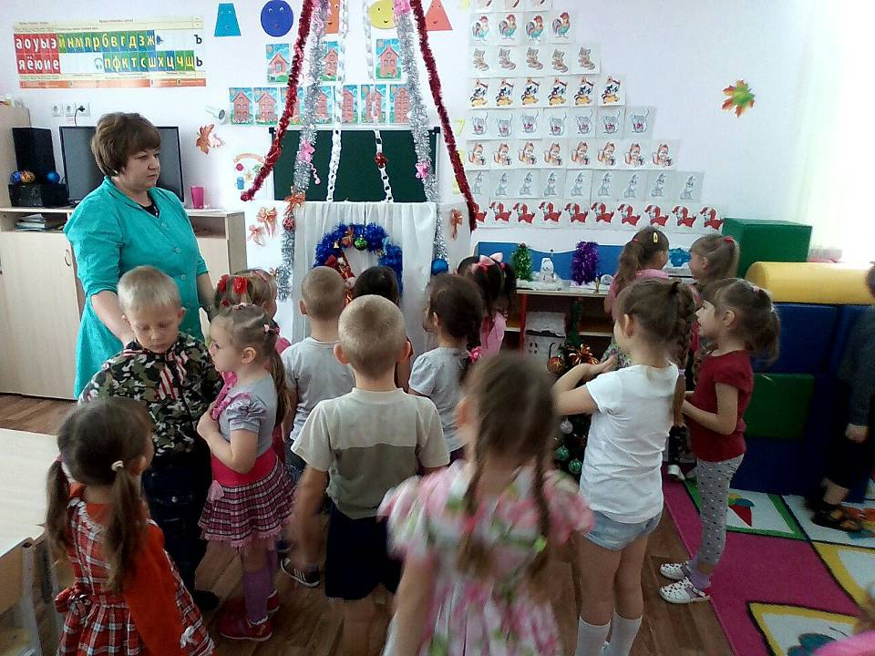

Slide 10
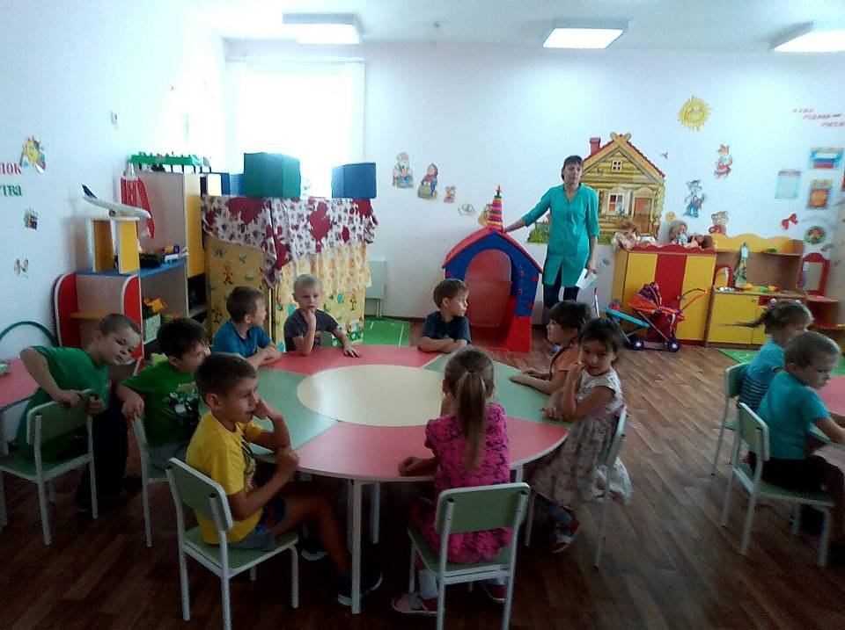

Slide 11
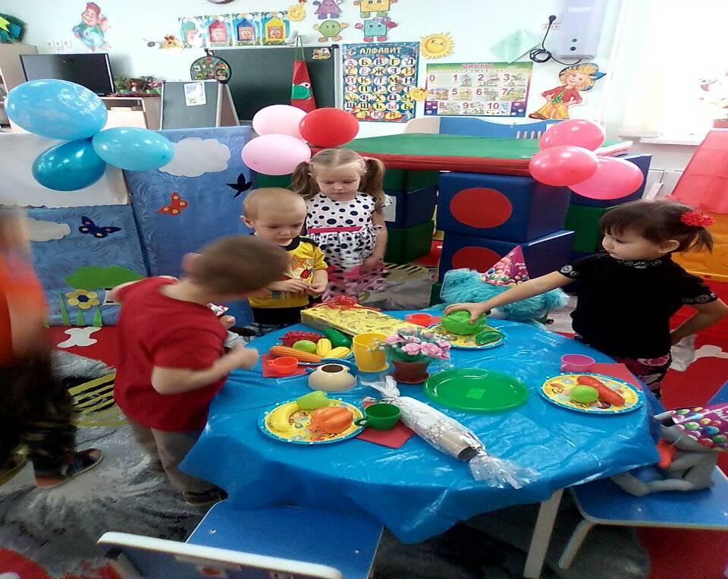

Slide 12
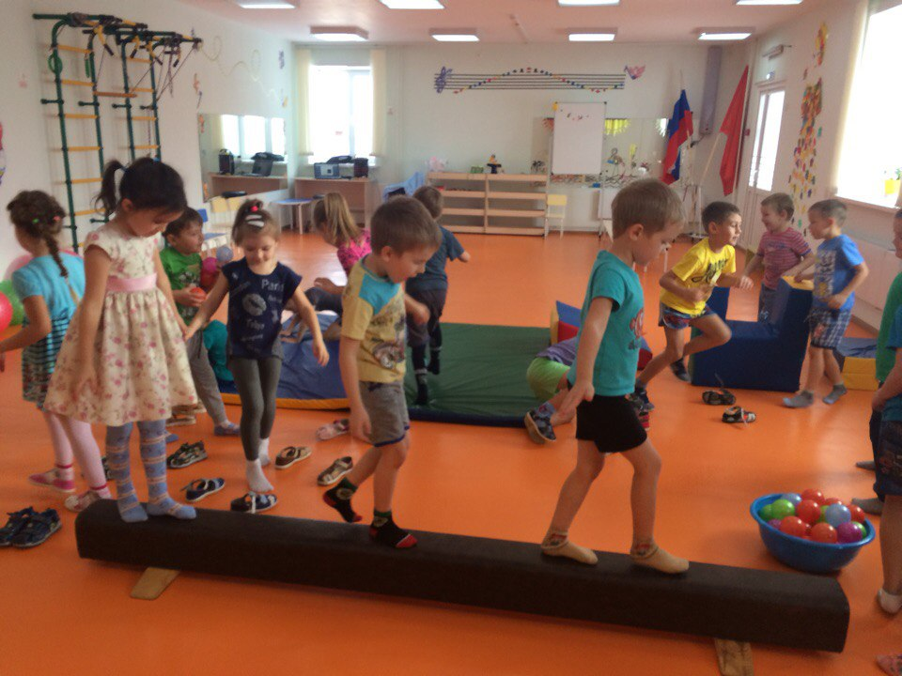

Slide 13
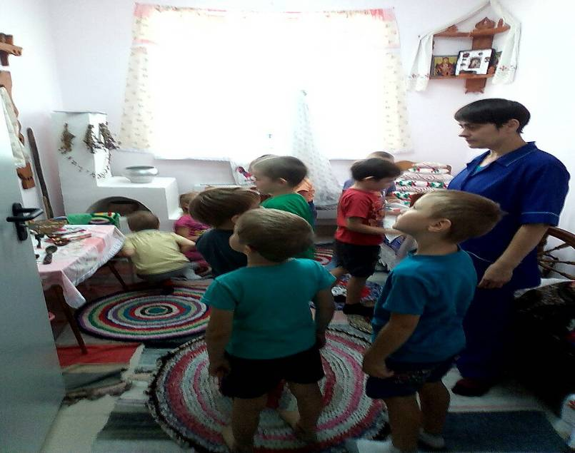

Slide 14
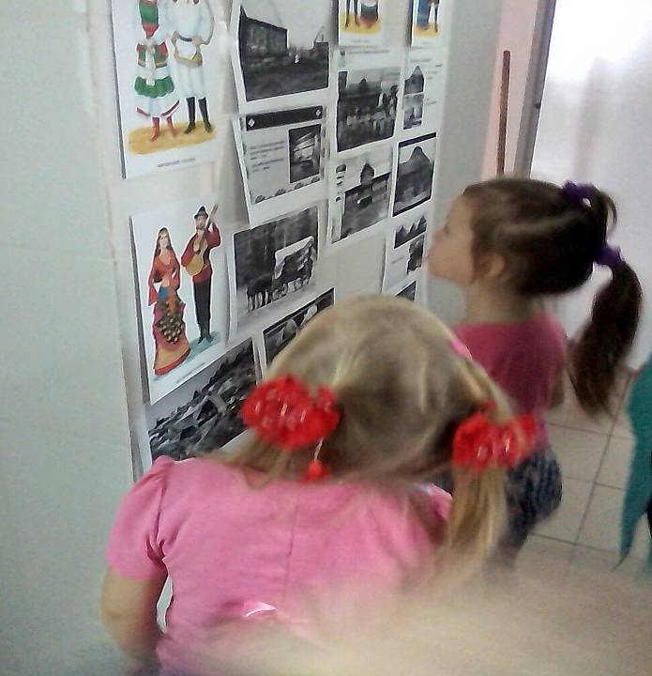

Slide 15
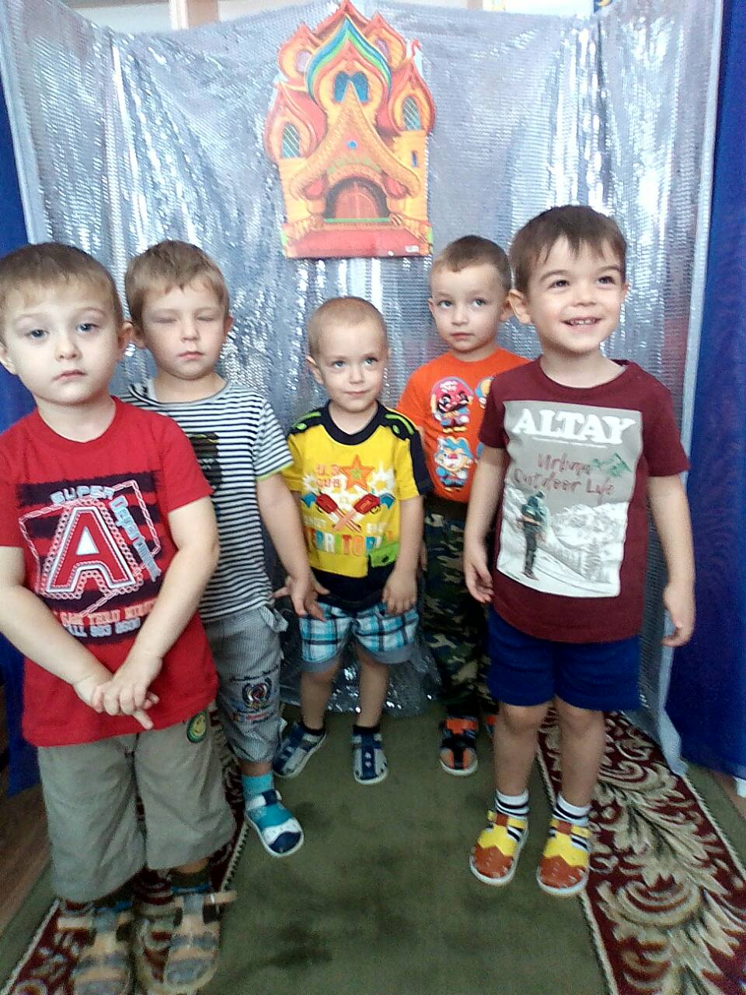

Slide 16
ДИСКОТЕКА

Slide 17
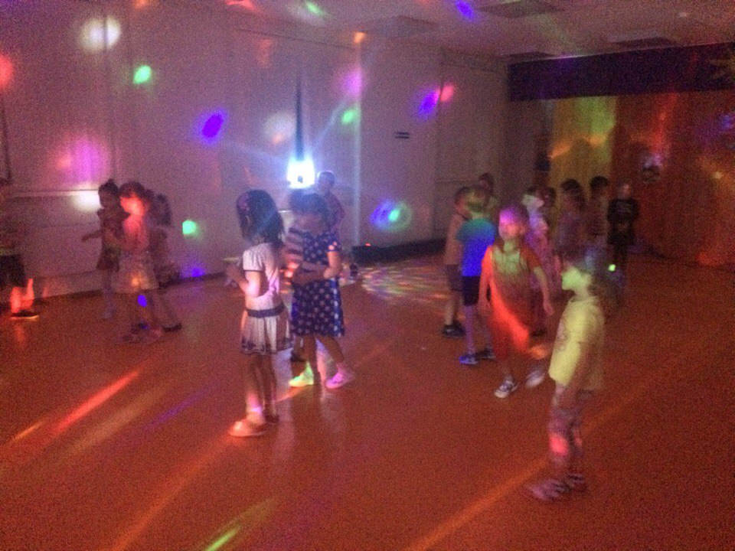

Slide 18
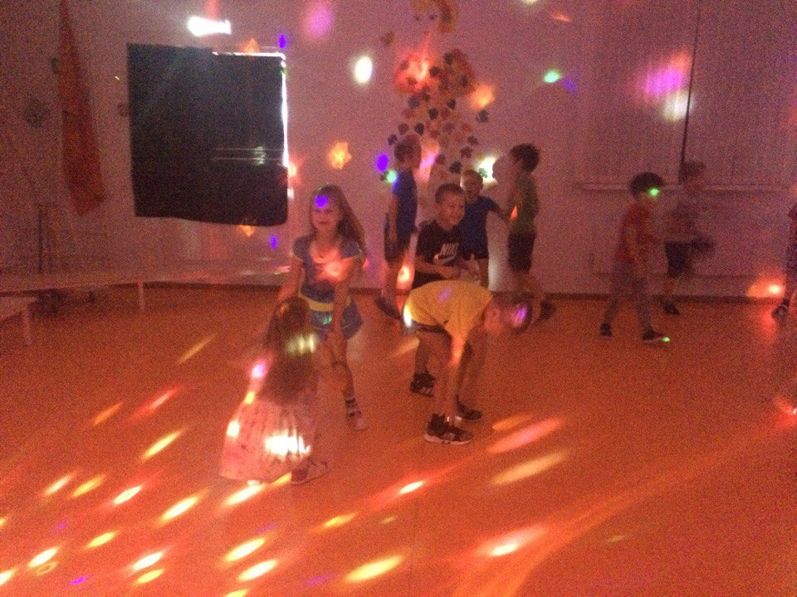

Slide 19
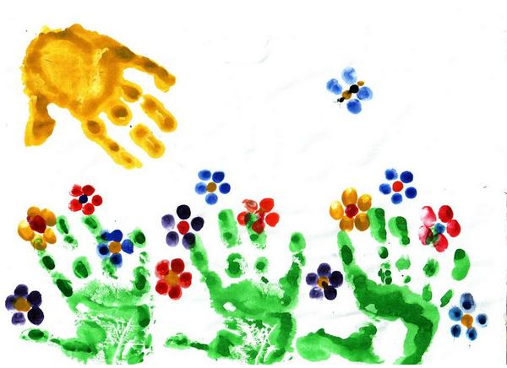
Проекты к году экологии

Slide 20
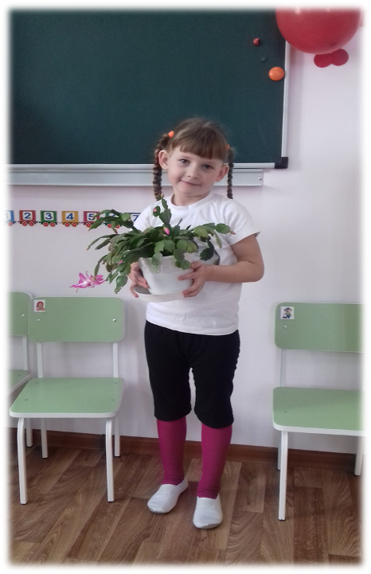

Slide 21
